Slide 1


Slide 2

Contexte Motivation
Module:
Projet de Programmation

Slide 3
Plan de la présentation
Introduction générale
Jeux Vidéo
Historique
Règles du jeu
Spécification
Besoins fonctionnels Besoins non fonctionnels
Conception
Réalisation
Conclusion

Slide 4
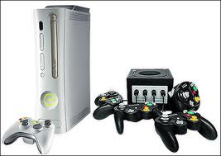


Jeux Video

Slide 5
historique

Slide 7




ANNEE
0
1
8
9
5
6
7
8
1
2
3
4
5
6
7
8
9
Avi Olti

Slide 8



1 9 9 1
1
9
9 4
Gyora Benedek
Avi Weiner
Michael Ganor

Slide 10
Règles du jeu

Slide 11

EXPLICATION DU JEU
Quand la partie commence, une grille aléatoire sera affichée !

Slide 12

EXPLICATION DU JEU
Le click sur n’importe quelle case, engendrera l’inversion de sa couleur et des quatre cases adjacentes à elle !

Slide 13

EXPLICATION DU JEU
Le but du jeu et de rendre toute les lampes en etat eteinte , de preference en un nombre minimum de coups !

Slide 14


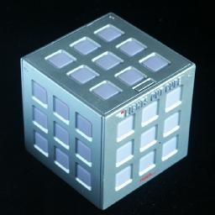
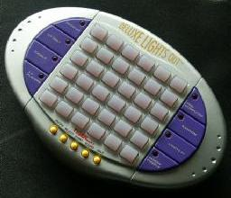
Les differentes versions du jeu…
Lights Out Classic Lights Out 2000
Lights Out Cube Lights Out Delux

Slide 15
CONCEPTION

Slide 16
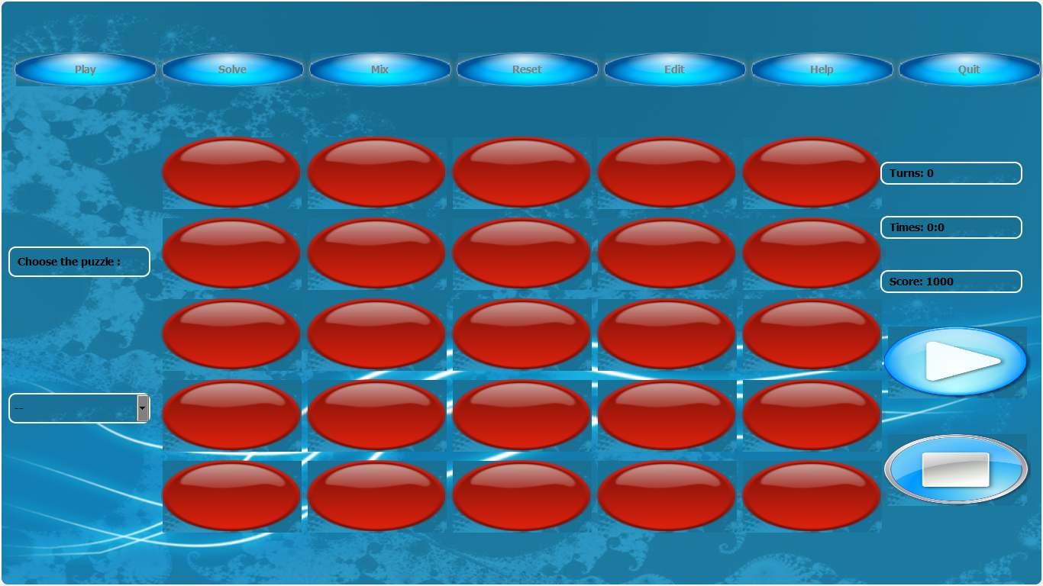

CONCEPTION
Partie Graphique
Partie Conceptuelle

Slide 17
Diagramme des modules

Slide 18
Début de jeu
Editer une grille
Générer une grille aléatoirement
Choisir une grille prédéfinie
Vérifier si la grille admet une solution
Jouer
Afficher la solution
Gagner
Fin jeu

Slide 19


Les Besoins Fonctionnels
New Game

Slide 20



Slide 21
Les Besoins non-Fonctionnels

Slide 22
Réalisation

Slide 23

Environnement logicielle

Slide 24
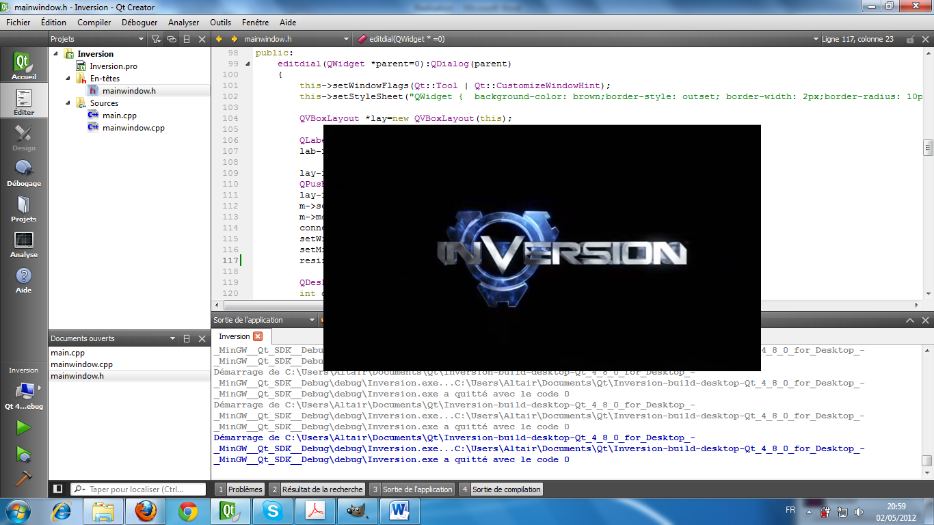
Splash screen

Slide 26
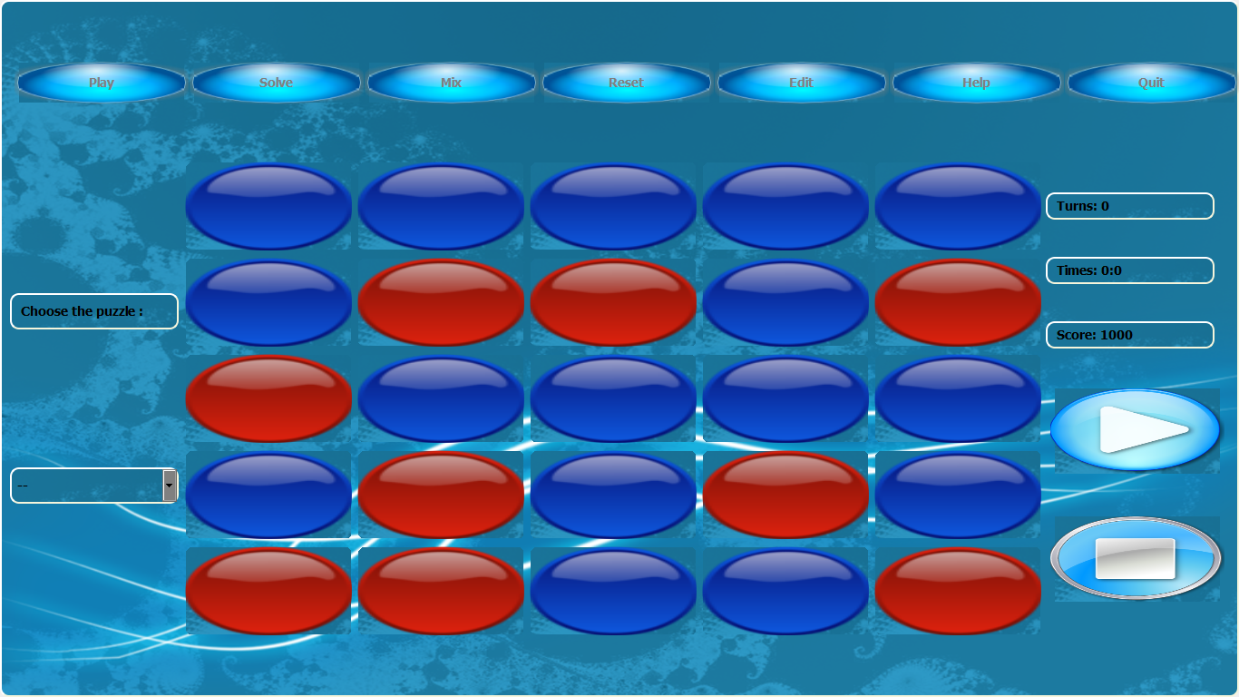

Slide 27
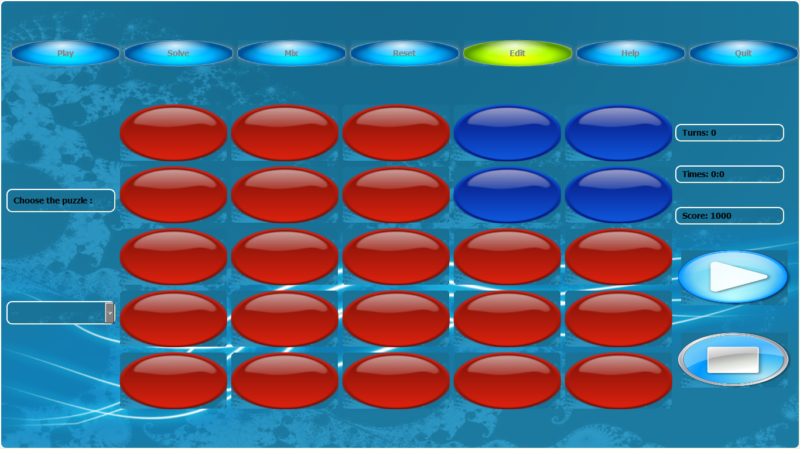


Slide 28
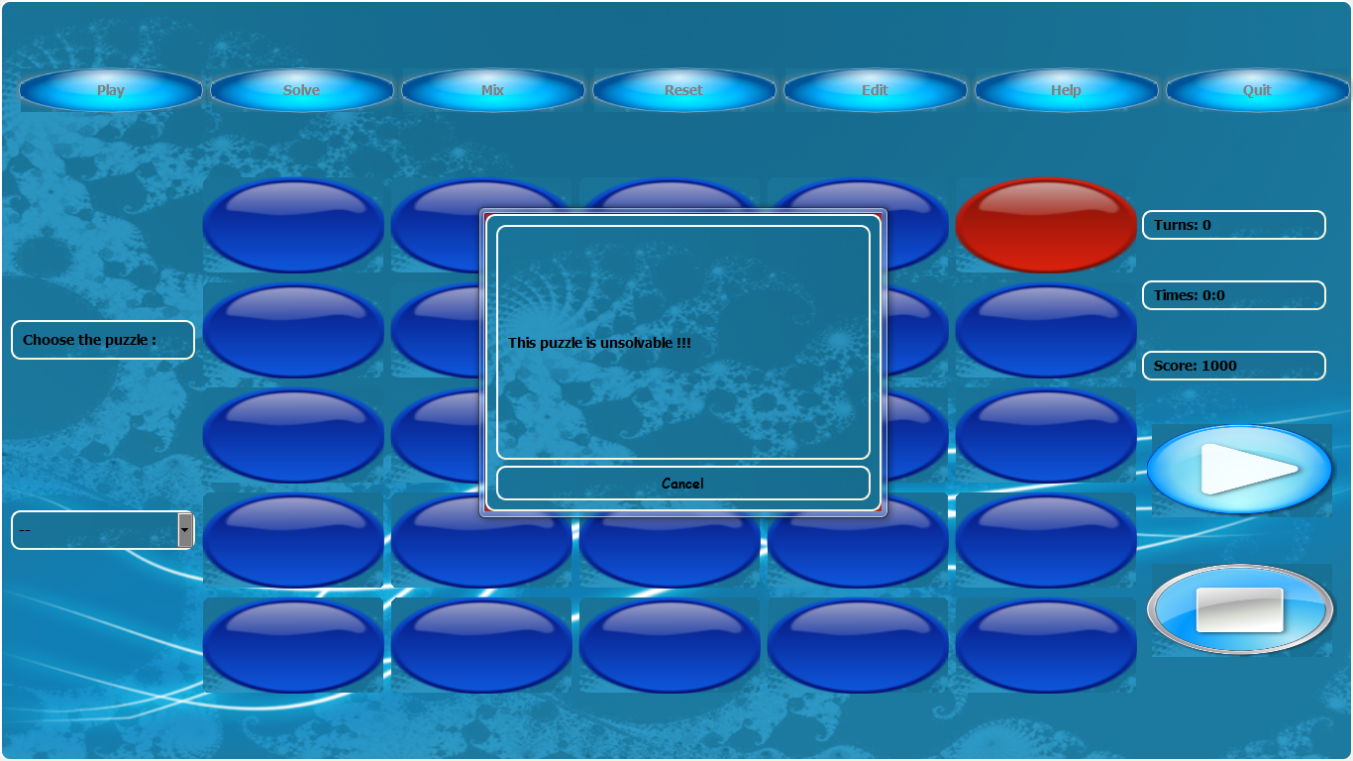
This puzzle is unsolvable

Slide 29
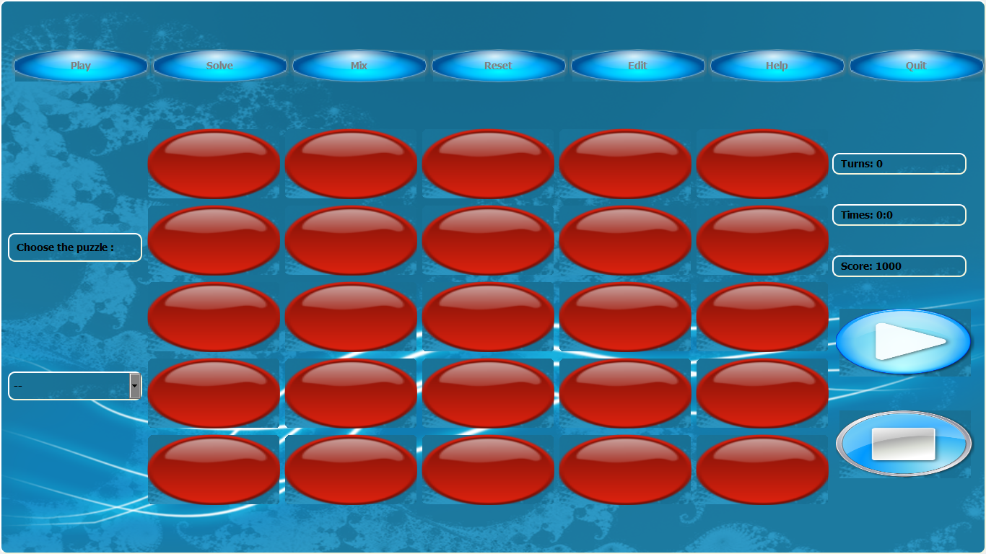

Slide 30
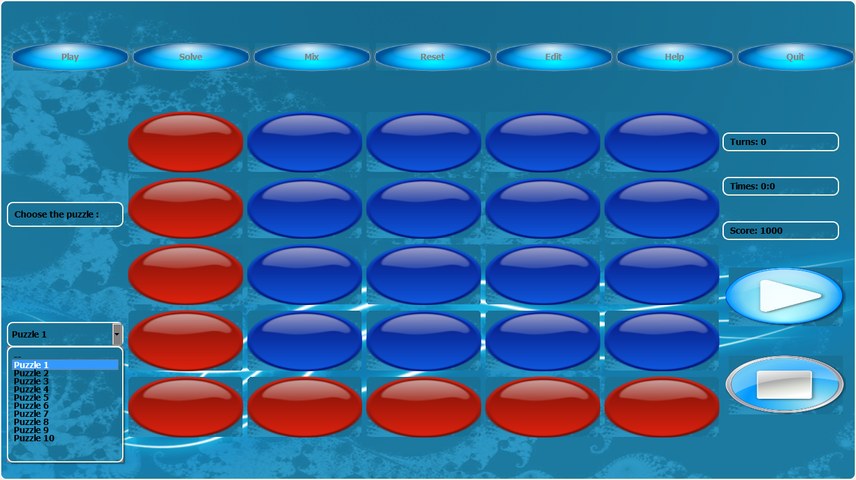

Slide 31
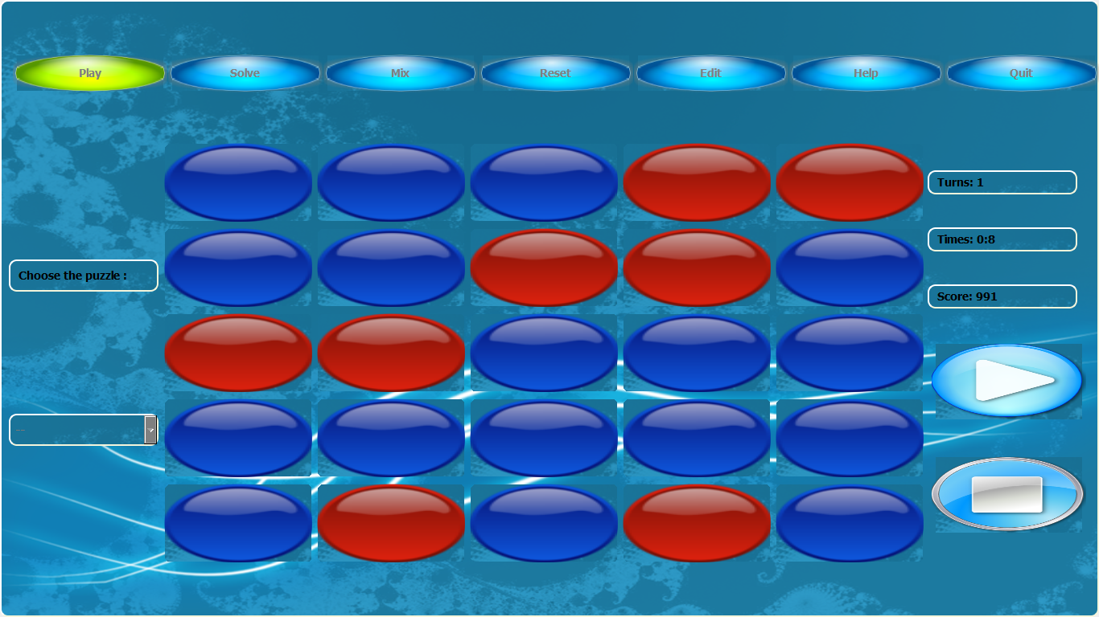

Slide 32
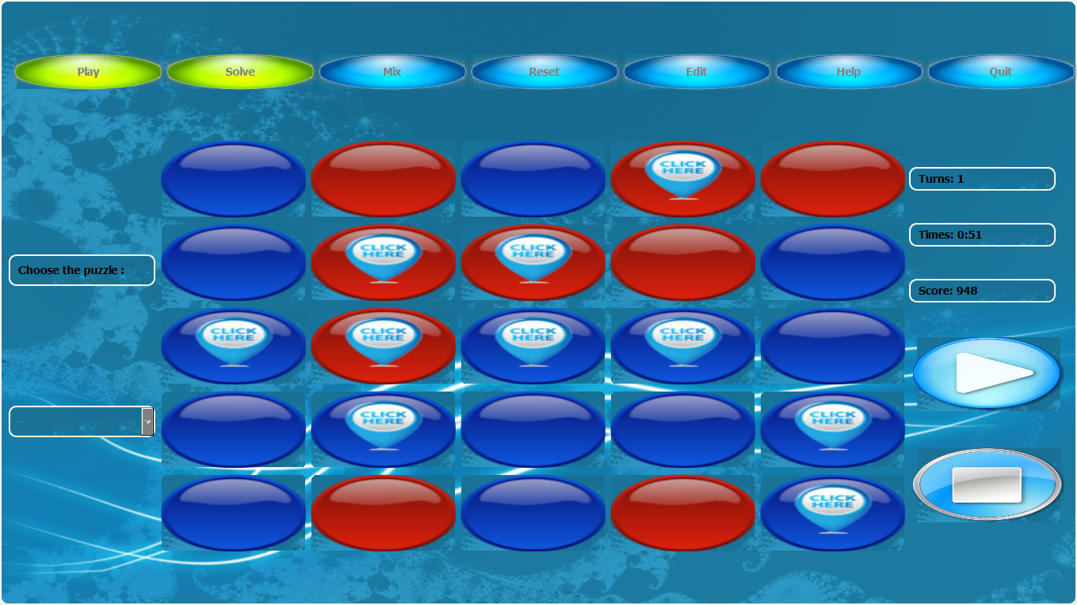

Slide 33
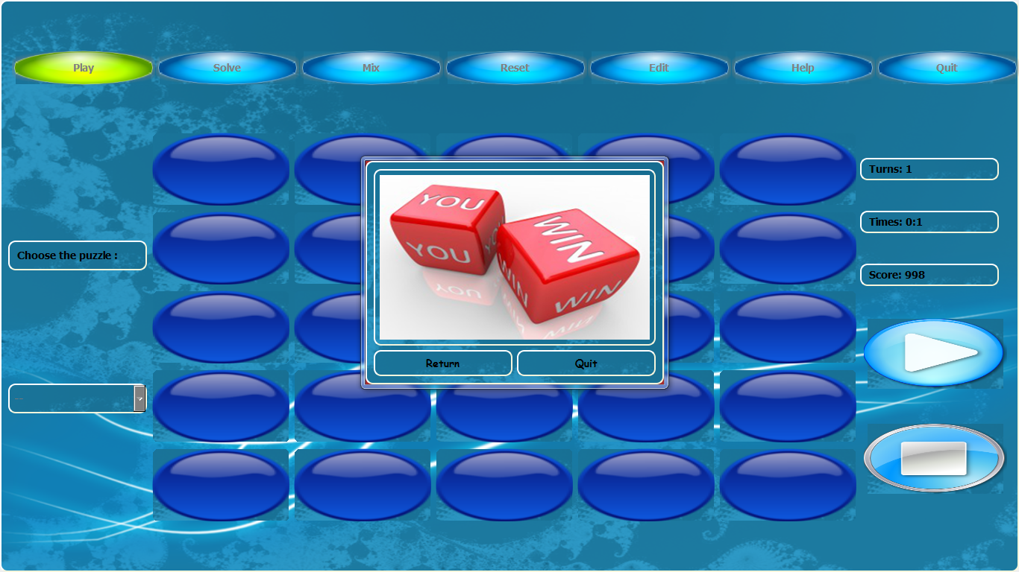

Slide 34
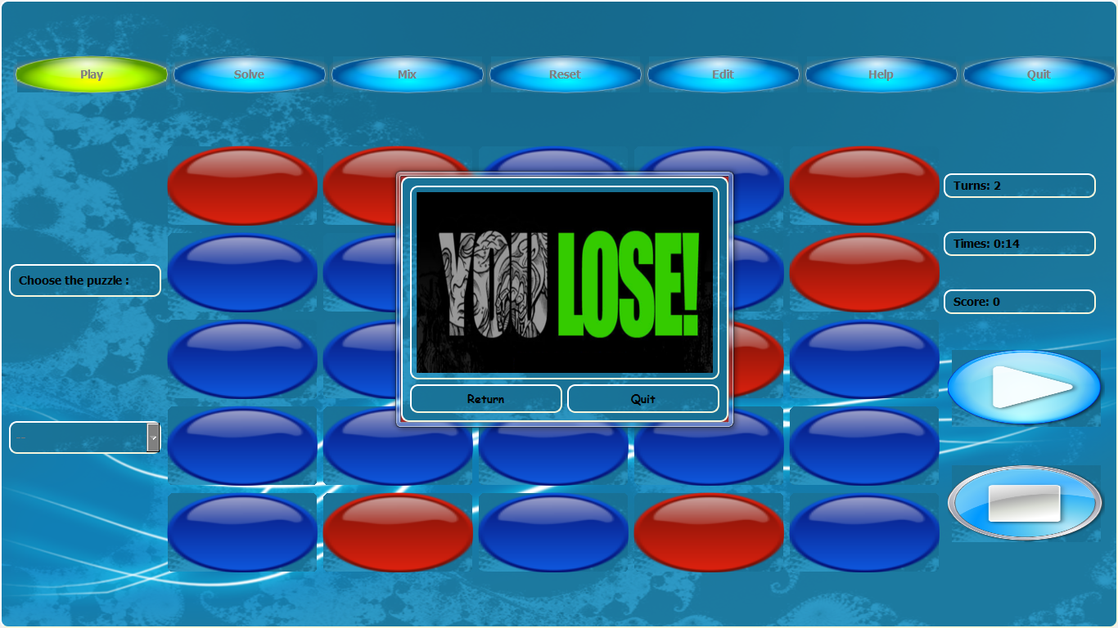

Slide 35
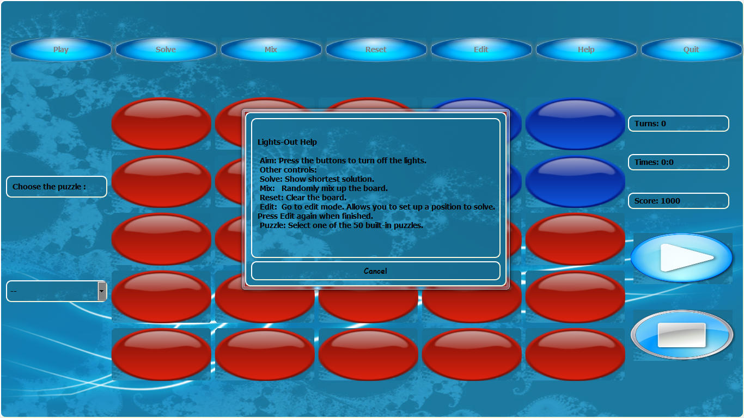

Slide 36


Slide 37
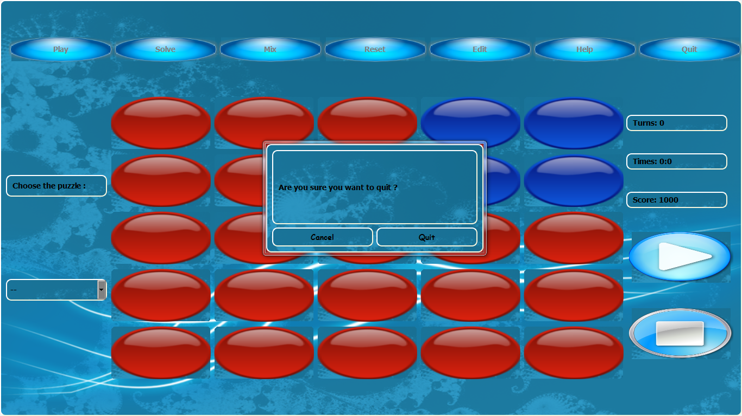

Slide 38
Conclusion
Merci pour votre attention !

